Slide 1
«Проектная деятельность в работе педагога: от идеи к результатам»

Slide 2
Проектная деятельность - это целенаправленная деятельность с определенной целью по определенному плану для решения поисковых, исследовательских, практических задач по любому направлению содержания образования. В основе проектной деятельности лежит идея о направленности деятельности на результат, который достигается в процессе совместной работы взрослого и детей над определенной практической проблемой.

Slide 5
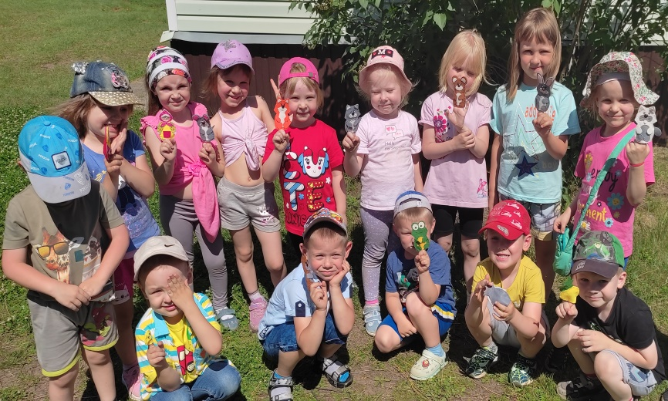
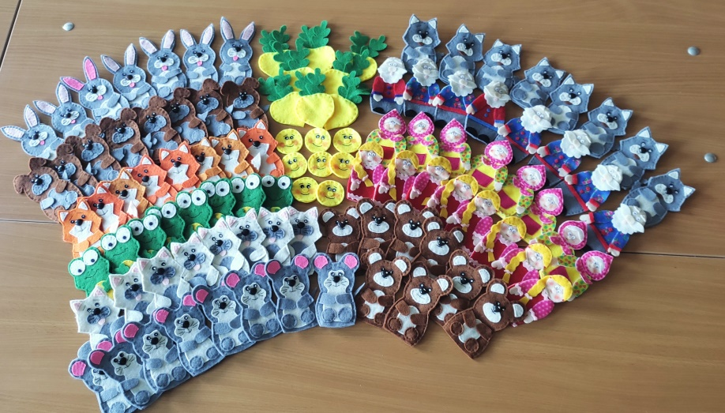
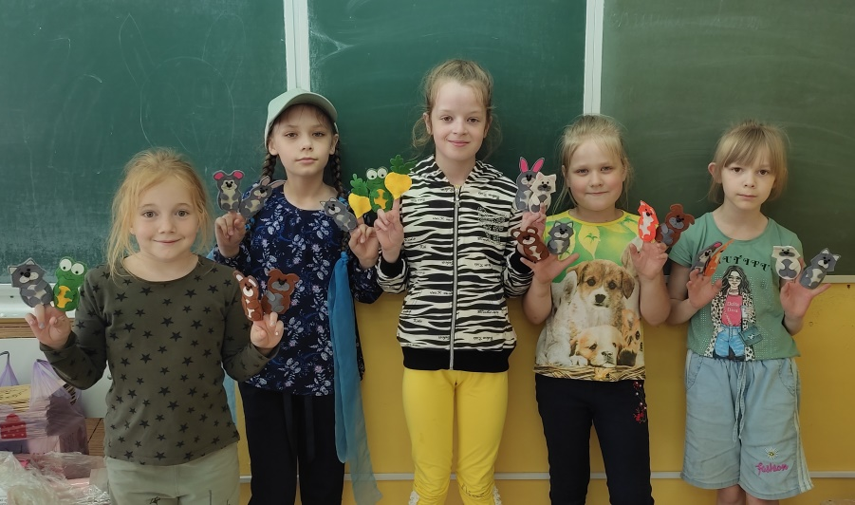
«Пальчиковый театр по мотивам русских народных сказок» (2022г.)
Основной идеей проекта являлось изготовление сказочных героев для пальчикого театра из фетра и передача кукол в детские сады с.Богучан.

Slide 6
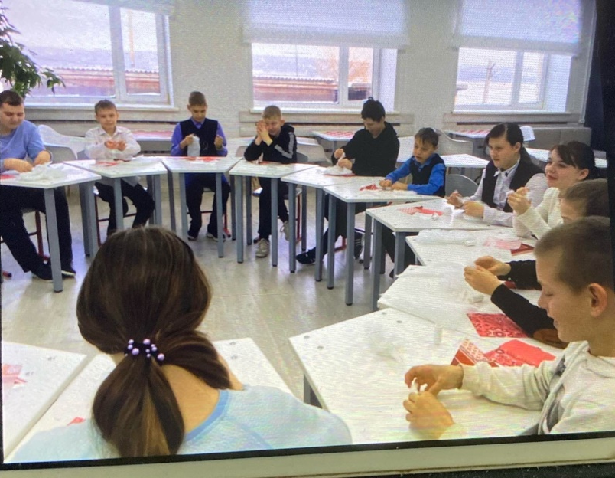
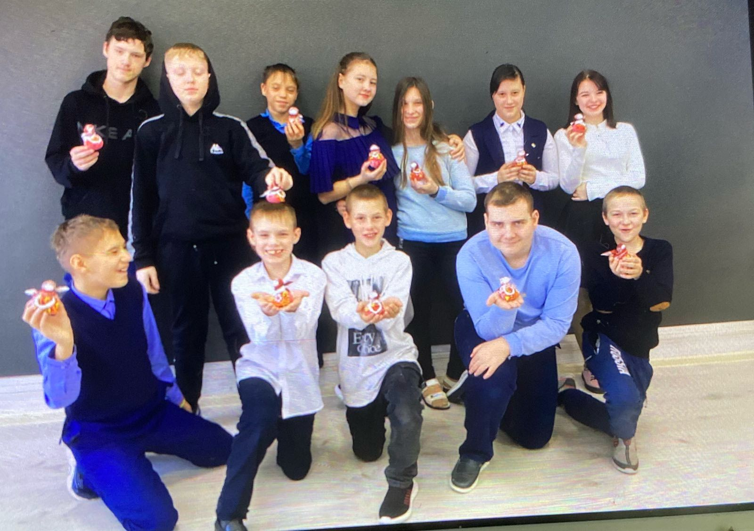
«Куклы – обереги в жизни людей» (2022г)
Цель проекта - изготовлению кукол - оберегов совместно с детьми 4-6 классов Богучанских школ и с детьми с ограниченными возможностями здоровья с. Богучан в возрасте от 12-17 лет

Slide 7
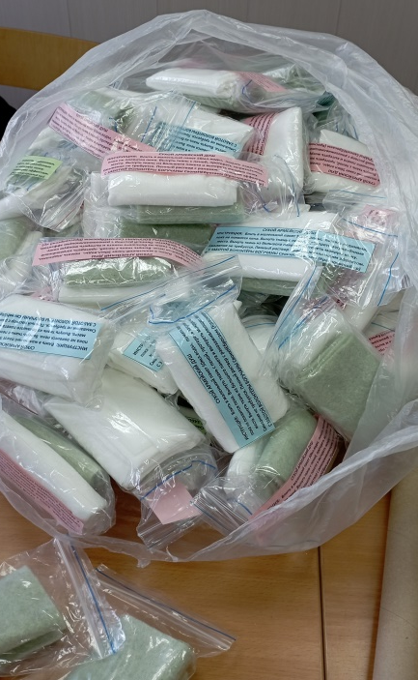
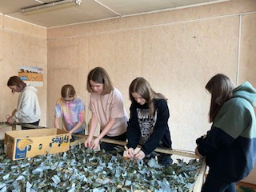
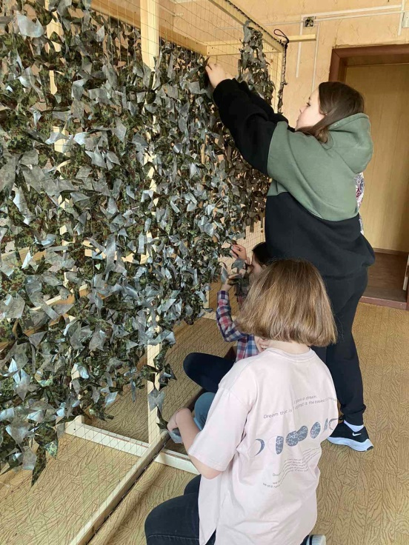
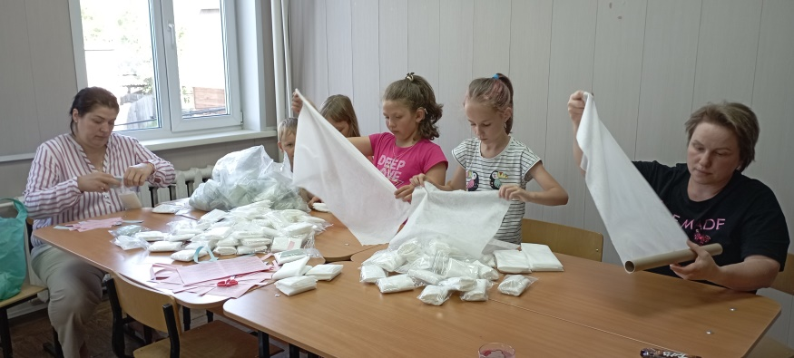
«Сети для СВОих» (2023г)
Цель проекта - изготовление маскировочных сетей и сухого душа бойцам СВО и передачи их в зону военных действий.

Slide 8
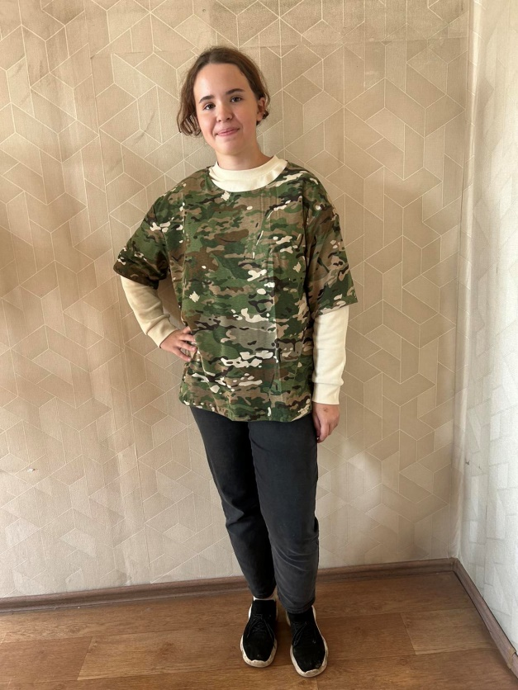
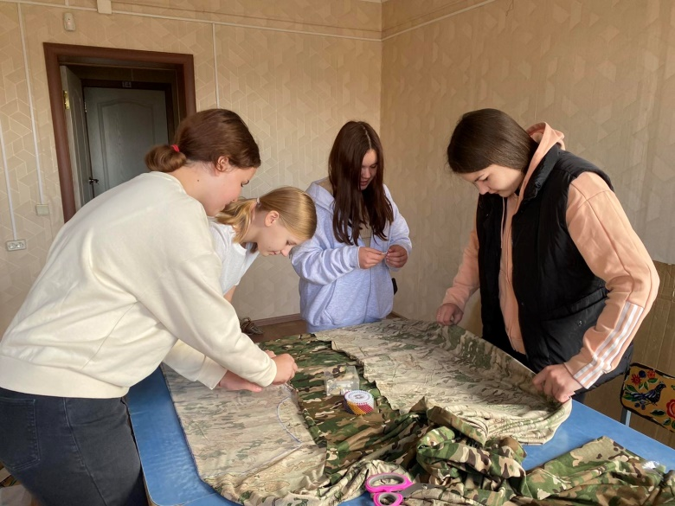
«СВОих не бросаем» (2023г)
Цель проекта - изготовление футболок бойцам СВО и передачи их в зону военных действий.

Slide 9
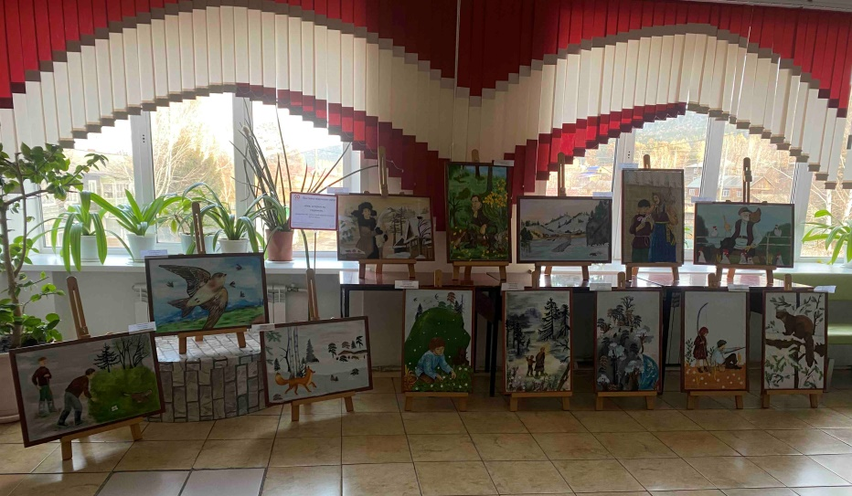
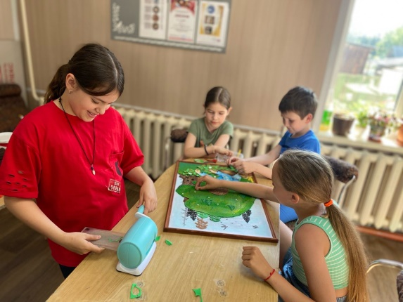
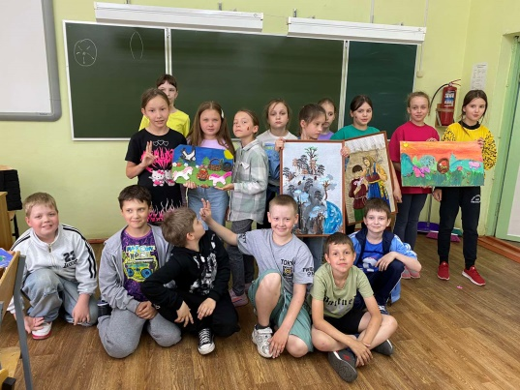
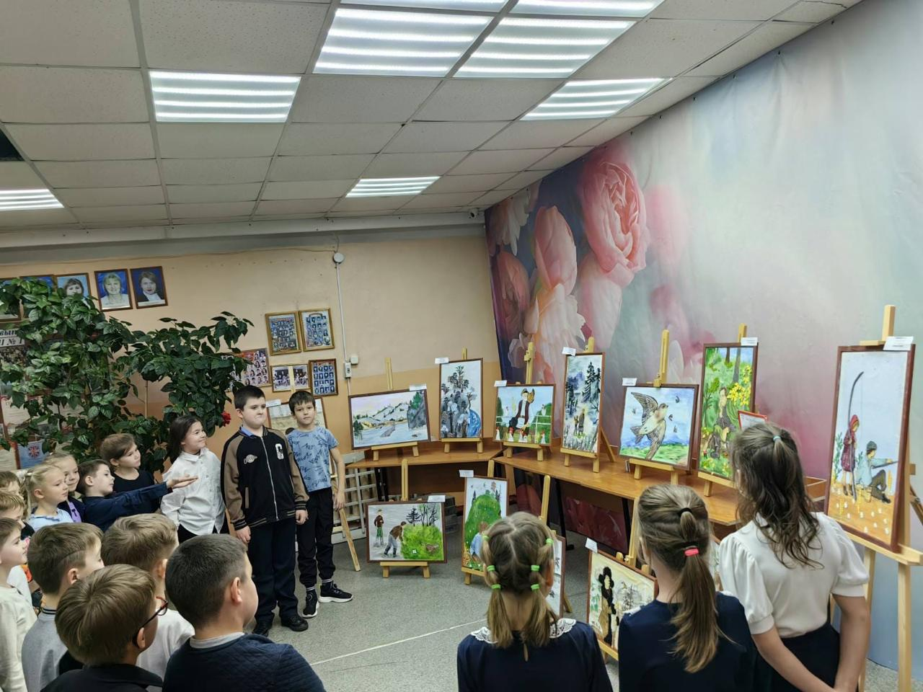
«Имя, которым мы гордимся» (2024г)
К столетию В.П.Астафьева была изготовлена передвижная выставка по произведениям автора. Выставка проходила в Богучанских школах №1 и №2, МБОУ ДОД "Центр роста», Богучанском краеведческом музее. Работы на выставку изготовлены руками детей от 8-18 лет в разных техниках. Изготовленные картины переданы в дар центральной районной библиотеке с.Богучан.

Slide 10
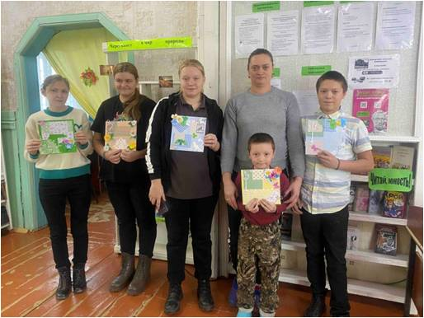
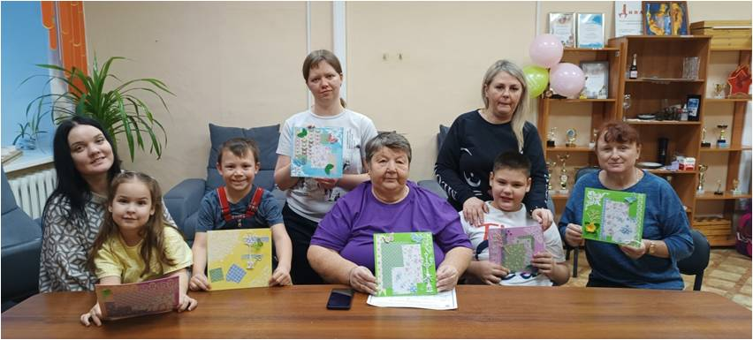
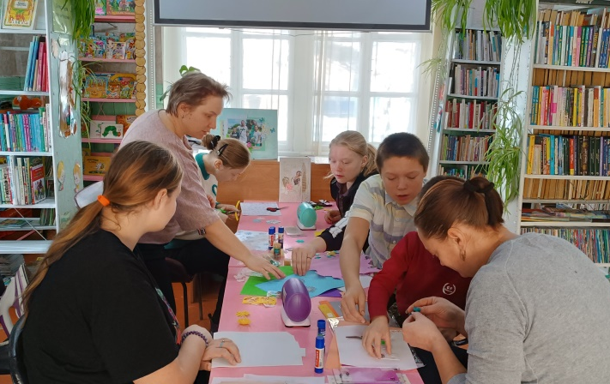
«Семья. Счастливое детство» (2024г)
Основной идеей проекта – это изготовление фоторамок из фетра, фоамирана совместно с детьми с ограниченными возможностями здоровья и их родителями комплексного центра социального обслуживания населения «Богучанский» с. Богучан, п.Ангарский, п.Таежный, п.Пинчуга

Slide 11
Грантовая программа Красноярского края «Партнерство» — это комплекс мероприятий, направленных на поддержку, развитие и продвижение общественных инициатив и социальных проектов, реализуемых на территории края.

Slide 12
Грантовая программа
«Партнёрство»
- данная программа проводится не реже одного раза в год по тематическим направлениям, отражающим приоритетные социально значимые проблемы населения Красноярского края в сфере гражданского образования, правового просвещения, профилактики правонарушений несовершеннолетних, организации поддержки семьи, детства, охраны здоровья, физической культуры и спорта, детского и молодежного досуга, социальной помощи наиболее нуждающимся категориям граждан, экологии, культуры и краеведения.

Slide 13
Цели: Поддержка успешных социальных практик развивающихся некоммерческих организаций края
Сроки: от 8 месяцев до 1 года 3 месяцев
Объем финансирования: до 1 млн. руб.
Территории реализации: не более одного муниципального образования (муниципального района, муниципального или городского округа края), в котором будет реализовываться деятельность по проекту некоммерческой организацией - участником конкурса.*

Slide 14
Цели: Поддержка общественных инициатив социальных проектов становящихся некоммерческих организаций
Сроки: от 1 до 8 месяцев
Объем финансирования: до 500 тыс. руб.
Территории реализации: не более одного муниципального образования (муниципального района, муниципального или городского округа края), в котором будет реализовываться деятельность по проекту некоммерческой организацией - участником конкурса.**

Slide 15
Проект
«Семейная гармония» 2024 г.

Slide 16
Мероприятия в рамках проекта «Семейная гармония»: 1. Интерактивно – краеведческие экскурсии в Богучанский краеведческий музей имени Д.М.Андона на тему «Ангарская семья и ее традиции»; 2. Семейная мастерская по изготовлению славянской куклы к празднику «Международный день семьи»; 3. Аукцион идей «Всей семьей»; 4. Фотоконкурс «Семья в объективе»; 5. «Цикл мероприятий» победители аукциона; 6. Районный фестиваль «Воображариум»; 7. Семейный квест «Семья в движении»; 8. Квиз «Знаешь ли ты…»; 9. Итоговое мероприятие ярмарка «Семейный уют», концерт «Семейная гармония»

Slide 17
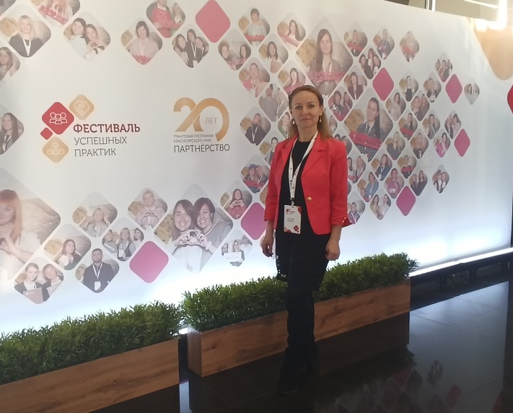
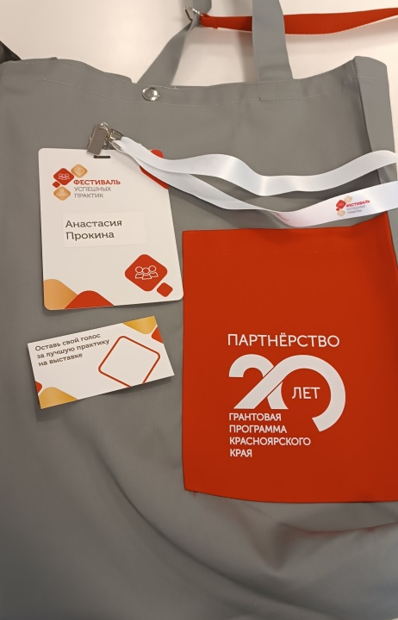

Slide 18
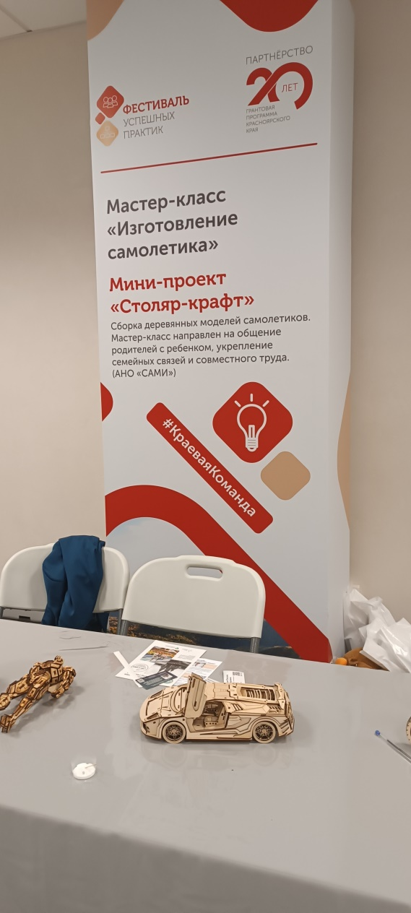
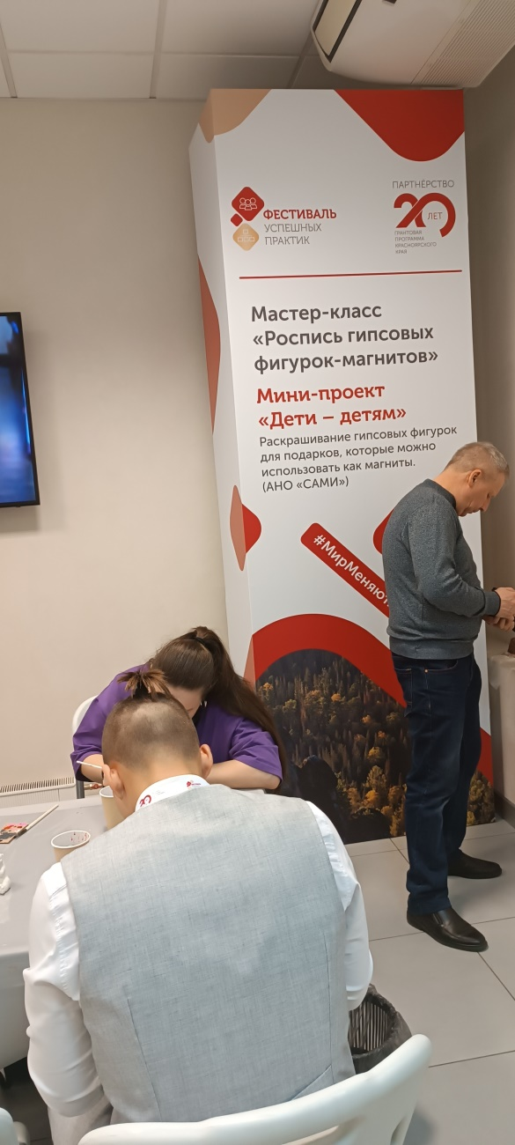
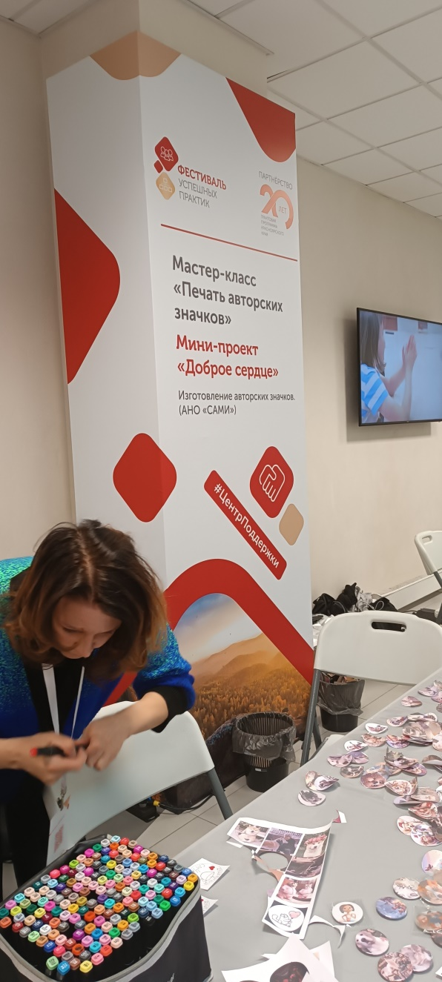

Slide 19
